Slide 1
Inisiasi 1
Pendahuluan
Dian Nursantika, S.Kom., M.Cs
Sistem Informasi
FMIPA
Universitas Terbuka

Slide 2
Perkenalan
Assalamu’alaikum, salam sejahtera bagi kita semua.
Gimana kabarnya hari ini?
Ini hari pertama kita bertemu dalam inisiasi Struktur Data, selama kurang lebih 8 inisiasi kita akan bertemu.
Saya harap seluruh Mahasiswa selalu bersemangat dalam menjalani kuliah Struktur Data di semester 1 ini ya...
Niatkan bahwa anda akan mendapatkan nilai istimewa untuk matakuliah Struktur Data
Memelihara semangat dan yang terpenting meminta doa kepada kedua orangtua anda
Untuk kelancaran dalam menjalani perkuliahan jarak jauh ini.
Baiklah, perkenalkan nama saya Dian Nursantika sebagai dosen pengampu matakuliah Struktur Data
Berbagai peraturan perkuliahan dapat dilihat pada link ini ……………………………………………………..
Yuk kita mulai inisiasinya…
Bismillah….

Slide 3
Struktur Data???
Apakah struktur data itu?
Bagaimana membuat struktur data?
Ada coding gak ya di struktur data?
Kalo kerja, nantri struktur data ilmunya kepake ga ya?
Itu adalah beberapa pertanyaan yang mungkin ada pada benak anda sekarang,
Baiklah…. Selanjutnya kita akan bahas berbagai hal mengenai struktur data,
Semoga dapat menjawab pertanyaan – pertanyaan diatas ya… ^_^

Slide 4
Struktur Data Di Dunia Nyata
Kita selalu berinteraksi dengan yang Namanya struktur data, kapan?
Saat membuka file di computer
Bisa anda bayangkan dalam computer tersebut terdapat ribuan bahkan jutaan data, maka file yang anda cari akan berada diantara jutaan data tersebut dan computer mampu menampilkan data yang anda cari. Hal tersebut dilakukan dikarenakan adanya struktur data dalam computer tersebut.
Log in ke sosmed favorit kamu
Log in dilakukan dengan mengetik nama dan password, maka system akan melakukan ferivikasi berdasarkan nama dan password tersebut terhadap jutaan nama dan password dari pengguna sosmed lain. Hal tersebut pun menggunakan struktur data dalam mengimplementasikannya.
Mencari nomor kontak di hp
Tentunya anda sering melakukan hal tersebut ya, mencari nomor kontak pada hp berdasarkan nama. Maka hp anda akan menampilkan nomor kontak yang anda cari dengan cepat dan biasanya suka memperlihatkan beberapa list yang mirip dengan nama nomor kontak yang anda cari. Saat melakukan pencarian maka hp anda akan melakukan beberapa proses struktur data dengan secepat mungkin.

Slide 5
Struktur Data Di Dunia Nyata
Kita selalu berinteraksi dengan yang Namanya struktur data, kapan?
Melakukan pencarian di website
Search engine yang terdapat pada website akan melakukan pencarian data dengan menggunakan kata kunci, kata kunci tersebut akan diproses dengan menggunakan struktur data sehingga akan menampilkan hasil paling mirip berdasarkan kata kunci.
Menelpon layanan darurat
Jaringan layanan darurat akan langsung melakukan pencarian data berdasarkan nomor yang anda gunakan untuk menelpon mereka, pencarian tersebut menggunakan struktur data yang dapat secara langsung memperlihatkan lokasi dimana anda berada dengan peta dan dapat menghubungi kontak mobil polisi, ambulan atau pemadam kebakaran untuk mengirimkannya langsung ke lokasi anda berada.

Slide 6
Struktur Data Di Dunia Nyata
Berdasarkan beberapa kasus yang telah dibahas, maka anda sudah dapat membayangkan akan adanya pemrosesan yang sangat rumit terhadap data pada masing – masing kasus tersebut.
Pentingnya mengenal dan memahami struktur data maka akan mempercepat berbagai proses pencarian data digital, yang kompeten.
Selanjutnya kita akan membahas mengenai kebutuhan efisiensi pada struktur data.

Slide 7
Kebutuhan Efisiensi
1.1
Jumlah operasi, dengan jumlah operasi yang berjuta dalam satu computer maka akan banyak proses yang dilakukan, sehingga membutuhkan efisiensi yang tepat dalam penggunaan struktur data, sehingga jika jumlah operasi banyak, maka dapat diselesaikan dengan waktu secepat mungkin dan seakurat mungkin.
Kecepatan proses, jika kita hubungkan dengan jumlah operasi maka dengan meningkatkan kecepatan proses akan maka akan menigngkatkan jumlah operasi yang dilakukan.
Data set yang berkembang, berbicara mengenai data set maka semakin besar jumlah data set maka akan menigkat pula kebutuhan untuk meningkatkan jumlah operasi dan kecepatan proses.
Solusi, yaitu bagaimana mengorganisasikan data set, jumlah operasi dan kecepatan proses dengan menggunakan struktur data

Slide 8
Pembagian Struktur Data
1.2
1. Interfave
Interface atau lebih dikenal dengan istilah abstract data type (Tipe data abstrak). Tipe data abstrak ini mendefinisikan sekumpulan operasi yang didukung oleh struktur data baik secara semantik ataupun maksud dari operasi – operasi tersebut.
2. Implementasi
Implementasi yaitu implementasi algoritma dengan menggunakan interface.Misalkan terdapat algoritma sorting, implementasinya menggunakan bahasa pemrograman Java yang didalamnya terdapat interface struktur data.

Slide 9
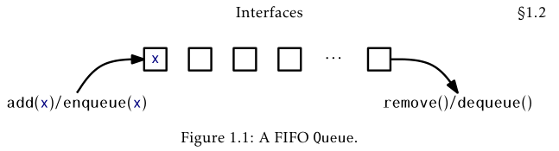
Interface Queue
Figure 1.1 mengilustrasikan interface berupa queue dengan menerapkan istilah first in first out (FIFO),
dimana ada penambahan elemen dengan interface add(x) dan menghapus elemen dengan interface remove().

Slide 10
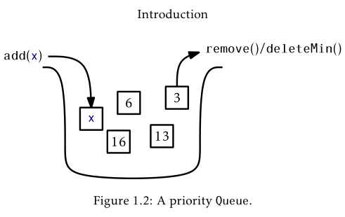
Interface Queue dan Stack
Berdasarkan figure 1.2 terdapat penambahan elemen x, dengan menggunakan interface add(x). Serta menghapus elemen 3 (elemen yang pertama masuk kedalam queue) sehingga dihapus pertama kali dari queue dengan menggunakan interface remove()

Slide 11
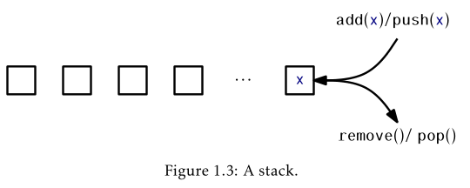
Interface Queue dan Stack
Figure 1.3 berupa stack, dimana interface add(x)/push(x)
Digunakan untuk menambah dan interface remove()/pop()
Untuk menghapus elemen.

Slide 12
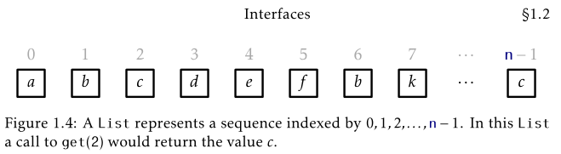
Interface Linier Sequences
Index yaitu 0, 1, 2, …, n-1
Elemen yaitu a, b, c, d, …, c

Slide 13
Matematika dalam Struktur Data
1.4
Materi yang akan dibahas mengenai keterkaitan matematika dan struktur data adalah:
Eksponensial dan Logaritma
Faktorial
Notasi Big-Oh
Random dan Probabilitas

Slide 14





Eksponensial dan Logaritma
Masihkah anda ingat mengenai Eksponensial?
Bagaimana dengan Logaritma?
Ekspresi
Ekspresi eksponensial
Menjadi logaritma
Jika x positif maka
Jika x negative maka
Jika x = 0

Slide 15


Faktorial
Fungsi factorial digunakan untuk nilai (n) integer positif:
Jika nilai (n) negative maka:

Slide 16



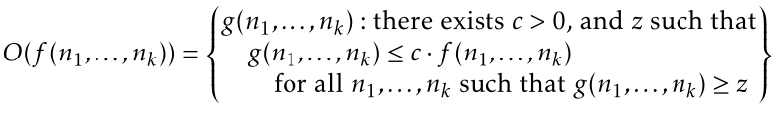
Notasi Big-Oh
Notasi Asymtotic atau Big-Oh notation untuk fungsi , set fungsi
Notasi Asymtotic lebih dari satu variabel

Slide 17

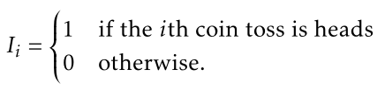
Random dan Probabilitas
Variabel nilai dikrit random X, merupakan nilai yang terdapat pada semesta U, nilai yang akan dicari yaitu X, maka random nilainya adalah E[X]. Pemilihan nilai random tersebut dapat dilakukan dengan cara
Probabilitas dengan syarat tertentu, missal terdapat uang koin yang terdiri dari 2 sisi yaitu sisi dengan gambar kepala dan satu sisi lainnya bergambar angka. Jika yang terpilih adalah sisi gambar kepala maka bernilai 1, jika sisi selain itu
Maka bernilai 0.

Slide 18
The Model of Computation
1.4
Melakukan Analisa terhadap teori running times dari pengoperasian struktur data.
Seperti operasi aritmatika, komparasi, bitwise boolean

Slide 19
1.5
Performa Struktur Data
Tiga hal penting dalam mempelajari performa struktur data:
1. Correctness: pemilihan interface yang tepat harus diperhatikan dalam implementasi struktur data.
2. Time complexity: running times dalam struktur data diusahakan sekecil mungkin.
3. Space complexity: penggunaan memori diusahakan sekecil mungkin dalam implementasi struktur data.

Slide 20
1.5
Performa Struktur Data
Tiga perbedaan dalam mempelajari running time:
Worst-case running times yaitu suatu keadaan terburuk saat melakukan operasi struktur data, misal dalam keadaan worst-case f(n) maka, salah satu waktu operasi tersebut tidak akan melebihi f(n) tersebut.
Amortized running times adalah suatu keadaan yang hampir menuju keadaan terburuk pada operasi struktur data, missal suatu operasi berada dalam amortized running time f(n), maka suatu rangkaian operasi m akan menghabiskan waktu hampir menuju mf(n)
Expected running times merupakan suatu f(n) yang sudah diperkirakan sebelumnya. Misal suatu operasi berada dalam kurun waktu yang tidak melebihi waktu maksimal dan bahkan sesuai dengan prediksi.

Slide 21
Code Samples
1.6
Bahasa pemrograman yang digunakan dalam materi kali ini yaitu bahasa pemrograman Java.
Beberapa keyword yang akan sering ditemui adalah public, protected, private, static.
Analisis matematika diterapkan saat melakukan running time dengan menggunakan source code java yang merupakan implementasi dari sebuah algoritma

Slide 22
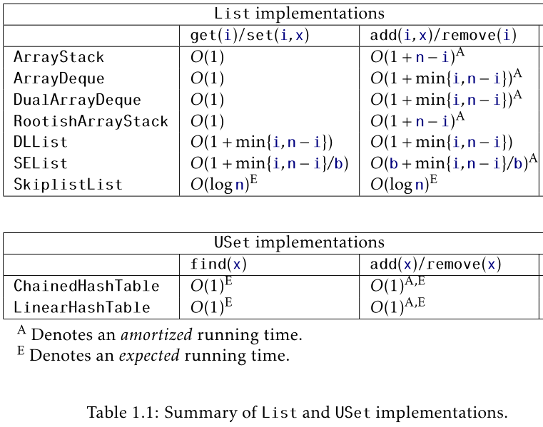
List of Data Structures
1.7
Performa struktur data dengan menggunakan interface List, Uset, dan SSet

Slide 23
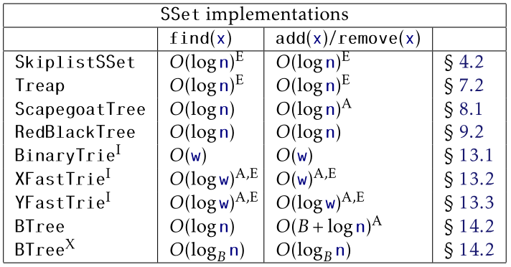
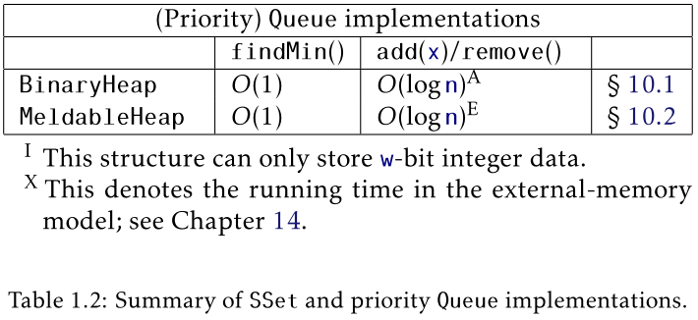
List of Data Structures
Performa struktur data dengan menggunakan interface List, Uset, dan SSet

Slide 24
Penutup
Semoga ilmunya bermanfaat.
Sampai berjumpa lagi di inisiasi 2 Struktur Data

